Slide 1
Clash of Smops
מציגים: רועי זהר ורון רייש
מנחה: מתניה רוזנברג

Slide 2


Slide 3
על מה נדבר?
פירמול הבעיה
גישה קלאסית
גישה מתקדמת
סיכום ומסקנות

Slide 4
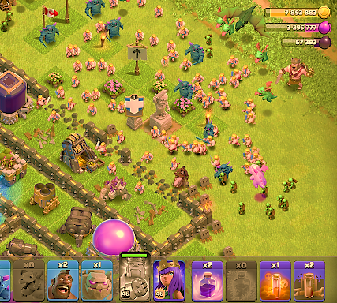
פירמול הבעיה
גישה קלאסית
גישה מתקדמת
סיכום ומסקנות

Slide 5

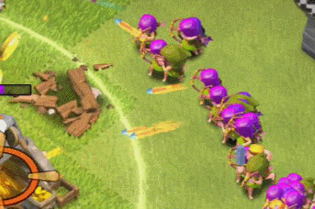
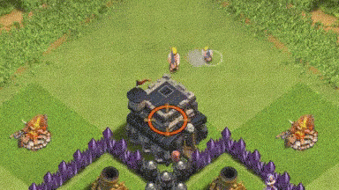
חוקי המשחק
Clash of Clans הוא משחק אסטרטגיה לפלאפונים, שהיה המשחק הפופולרי ביותר בחנויות האפליקציות של Apple וGoogle
בכל מלחמה, ישנו שחקן מתקיף בעזרת צבא המורכב מחיילים, ושחקן שמגן על הבסיס שלו, המורכב מבניינים.
המתקיף מניח חיילים במקומות התחלתיים על גבי המפה, והחיילים נעים אוטומטית לתקיפת בניינים בבסיס

Slide 6
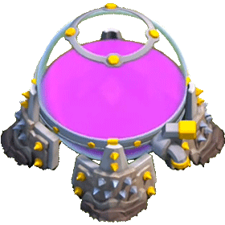
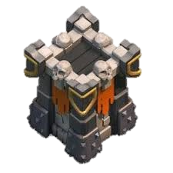
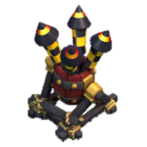
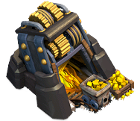
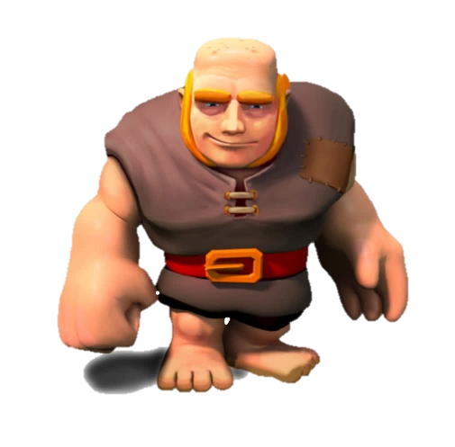
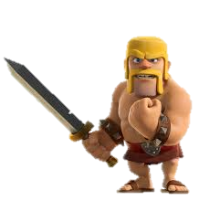
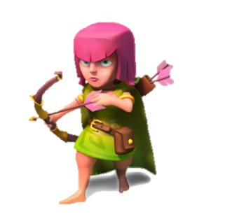
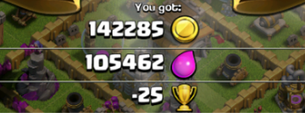
חוקי המשחק
יש במשחק מגוון בניינים: הגנות שעושות נזק לחיילים, ובניינים האוגרים משאבים יקרים.
בסוף המשחק, מוחזר הנזק הכולל לבסיס, וכמה משאבים נשדדו.
יש במשחק גם מגוון חיילים שעושים נזק לבניינים

Slide 7
מטרת הפרויקט
מטרה: ללמד מכונה לשחק את המשחק Clash of clans
חלוקה לתתי מטרות:
ללמוד לבנות בסיס
ללמוד להתקיף בסיס

Slide 8
הבנת הבעיה
F(base, army) = results

Slide 9

פירמול הבעיה
F(base, army) = results

Slide 10
פירמול הבעיה
F(base, army) = results
כאשר אנו מתקיפים עם צבא קבוע או מתקיפים בסיס קבוע, נסמן:
Fbase(army) = results
Farmy(base) = results

Slide 11
פירמול הבעיה
נשים לב שמציאת ההתקפה הטובה ביותר כנגד בסיס מסוים, משמעותה למצוא מינימום לפונקציה Fbase(army)
באותו האופן, ניתן למצוא את הבסיס הכי טוב כנגד התקפה מסוימת על ידי מציאת מקסימום לפונקציה Farmy(base)

Slide 12
מה ניתן לאמר על הפונקציה Fbase(army) ?
רב מימדית
קשה להשגה
בדידה - חלקה?
לוקחת הרבה זמן חישוב

Slide 13
בניית הסימולציה
מפתחי המשחק לא שיתפו את קוד המשחק מעולם, ולא קיימת באינטרנט סימולציה של המשחק
לכן החלטנו לבנות סימולציה של המשחק בעצמו בPython.
לצורך כך, מימשנו את הלוגיקה עבור הבניינים והחיילים.

Slide 14
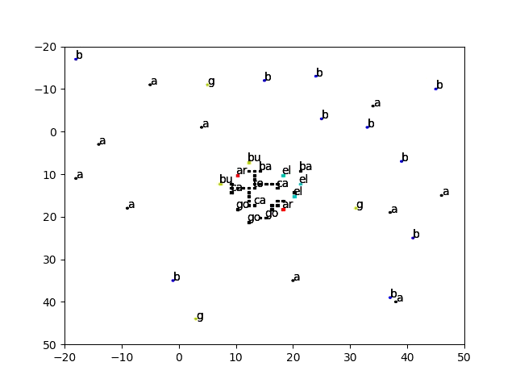
בניית הסימולציה

Slide 15
פירמול הבעיה
גישה קלאסית
גישה מתקדמת
סיכום ומסקנות

Slide 16
אופטימיזציה של פונקציות בדיד
אלגוריתם גנטי
Simulated Anealing
Hill Climbing
Ant Colony Optimization

Slide 17
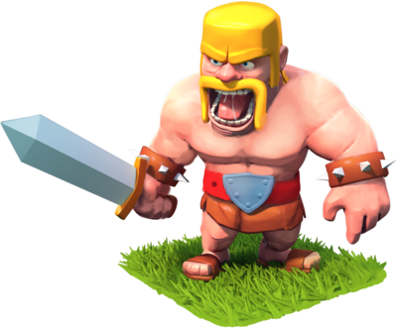
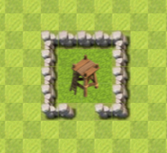
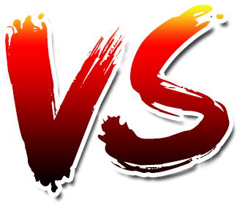
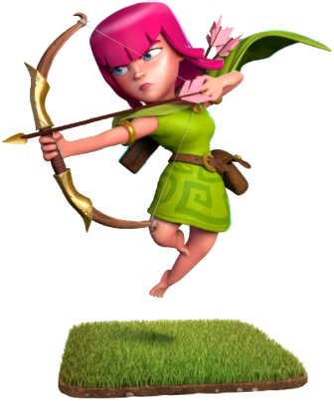
תוצאות גנטי – בדיקת שפיות
x3
x3

Slide 18
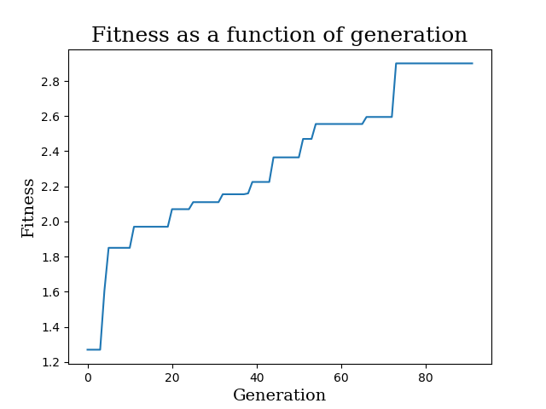
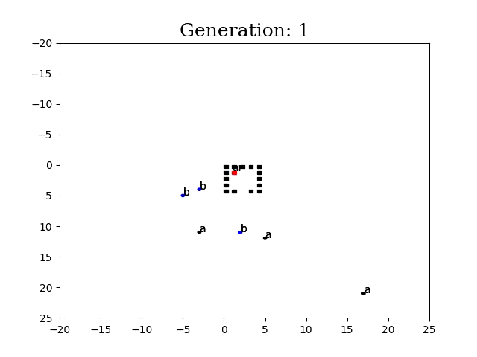
תוצאות גנטי – בדיקת שפיות

Slide 19
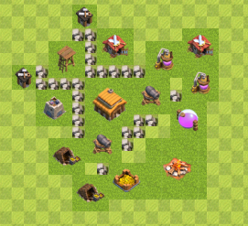
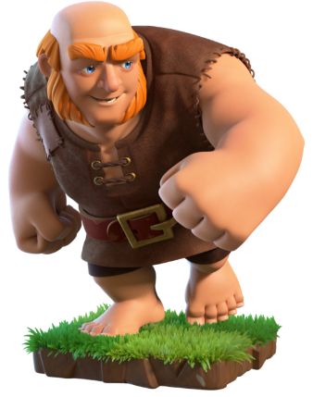
תוצאות גנטי – Round 2
x10
x10
x2

Slide 20
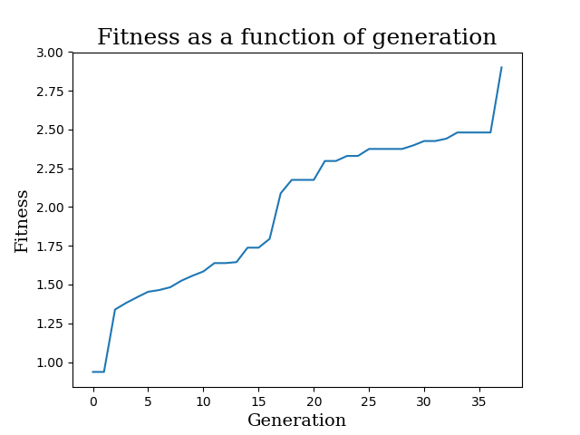
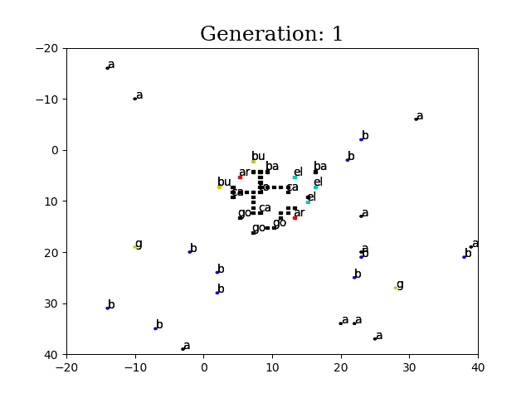
תוצאות גנטי – ROUND 2

Slide 21
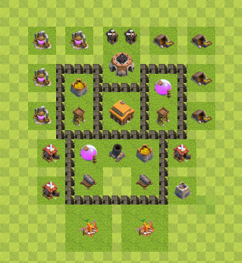
תוצאות גנטי – Round 2
x10
x10
x2

Slide 22
פירמול הבעיה
גישה קלאסית
גישה מתקדמת
סיכום ומסקנות

Slide 23
מה עוד אפשר לעשות?
ראינו שהסימולציה הינה בדידה, ועל כן גם לא גזירה, ולכן נאלצנו לחפש מינימום בשיטות שונות ומגוונות.

Slide 24
רעיון: אולי נוכל לקרב את הסימולציה על ידי פונקציה גזירה?

Slide 25
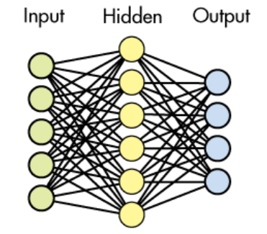

איך נכון לקרב את הסימולציה?
רשת נוירונים עמוקה DNN
רשת קונבולוציה CNN

Slide 26
איך נכון לקרב את הסימולציה?
לדעתנו, הדרך הנכונה יותר עבור הבעיה שלנו היא רשת CNN.
בגלל תכונת הלוקאליות של רשת CNN, תוכל הרשת בצורה טובה יותר לחוש.
בחנו עבודות דומות בתחומים קרובים, למשל בניתוח משחקי שחמט, והן מעידות על תוצאות משופרות בעבודה עם CNN על פני רשת רגילה.

Slide 27
ארכיטקטורת הרשת
הקלט לרשת יהיה מערך תלת-מימדי למיקומי החיילים, והפלט יהיה הנזק באחוזים שנגרם לכל בניין:

Slide 28
ארכיטקטורת הרשת – למה תלת מימדי?
נשים לב שסוג החיילים הינו בדיד (archer, barbarian, giant), ולכן מתאימה כאן ארכיטקטורה של one-hot encoding.
R
Archer
G
Giant
B
Barbarian

Slide 29
פירמול הבעיה
גישה קלאסית
גישה מתקדמת
סיכום ומסקנות

Slide 30
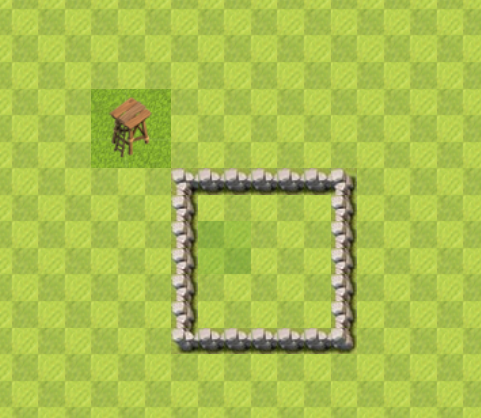
פריסת כותרת ותוכן עם תרשים

Slide 31
פריסת שני תכנים עם טבלה
קבוצה ב' | קבוצה א' | שיעור
95 | 82 | שיעור 1
88 | 76 | שיעור 2
90 | 84 | שיעור 3
נקודת התבליט הראשונה כאן
נקודת התבליט השניה כאן
נקודת התבליט השלישית כאן

Slide 32
פריסת שני תכנים עם SmartArt
קבוצה א'
משימה 1
משימה 2
קבוצה ב'
משימה 1
משימה 2
משימה 3
נקודת התבליט הראשונה כאן
נקודת התבליט השניה כאן
נקודת התבליט השלישית כאן

Slide 33
הוסף כותרת שקופית - 2

Slide 34
הוסף כותרת שקופית - 3

Slide 36
פירמול הבעיה
גישה קלאסית
גישה מתקדמת
סיכום ומסקנות

Slide 37
הוסף כותרת שקופית - 4

Slide 38
הוסף כותרת שקופית - 5

Slide 39
הוסף כותרת שקופית - 6

